Slide 1
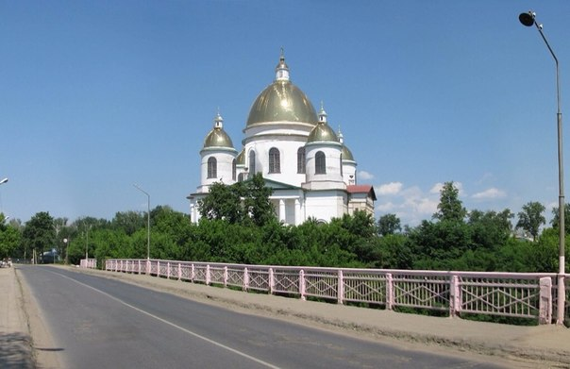
ЛЮБИМЫЙ
Моршанск
часть 1
ИСТОРИЯ НАЗВАНИЯ ГОРОДА

Slide 2
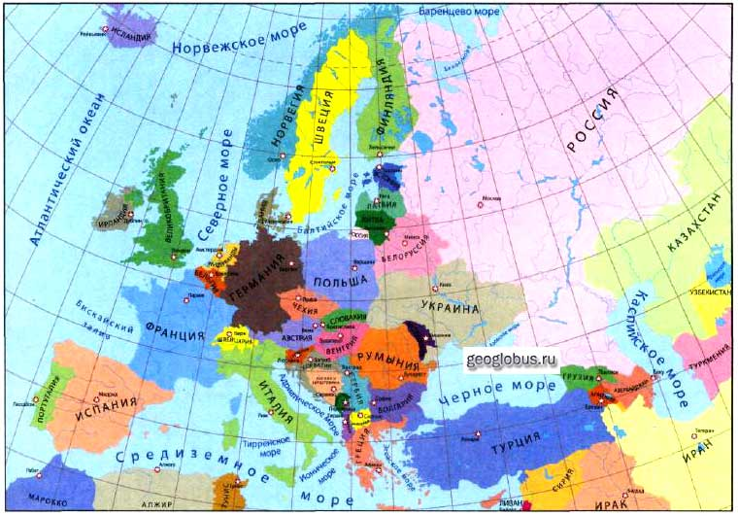

Slide 3
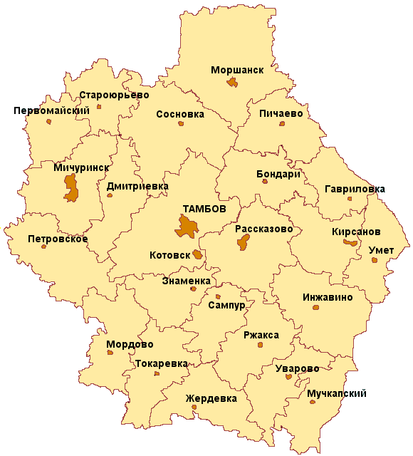

Slide 5
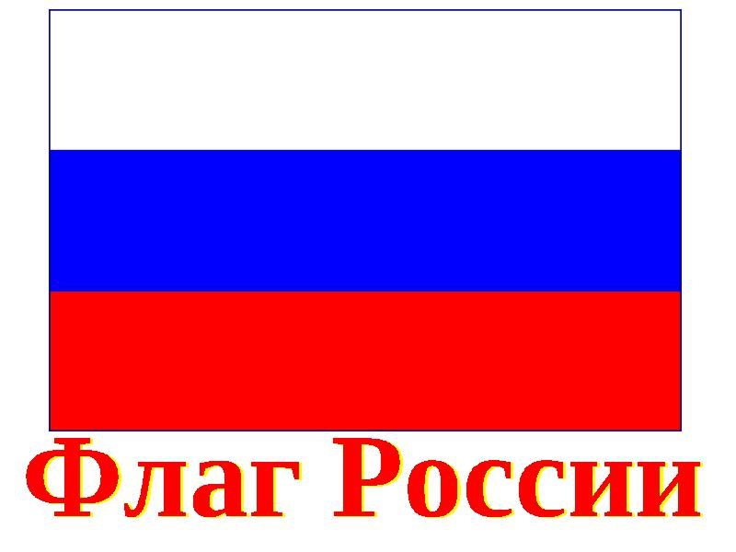

Slide 6
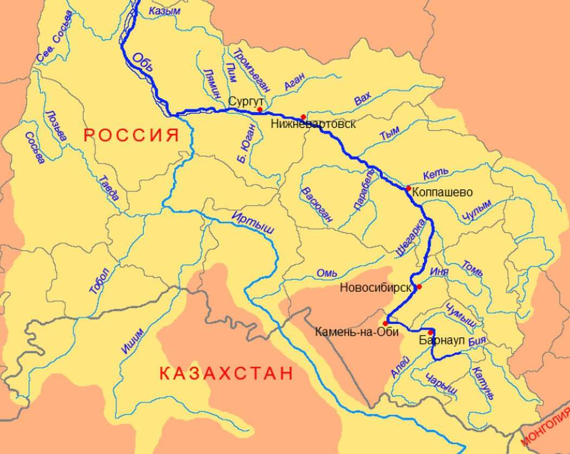

Slide 7
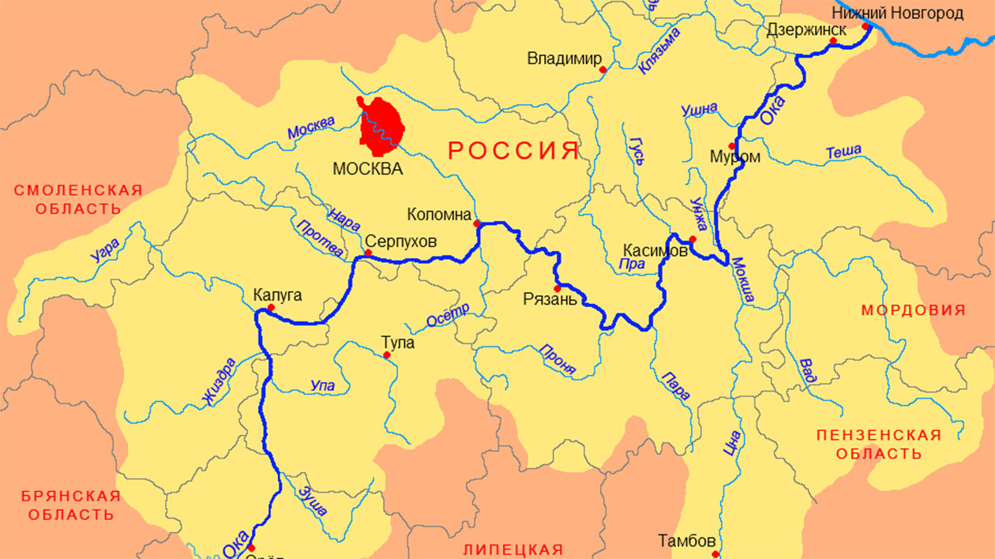

Slide 8
